Slide 1
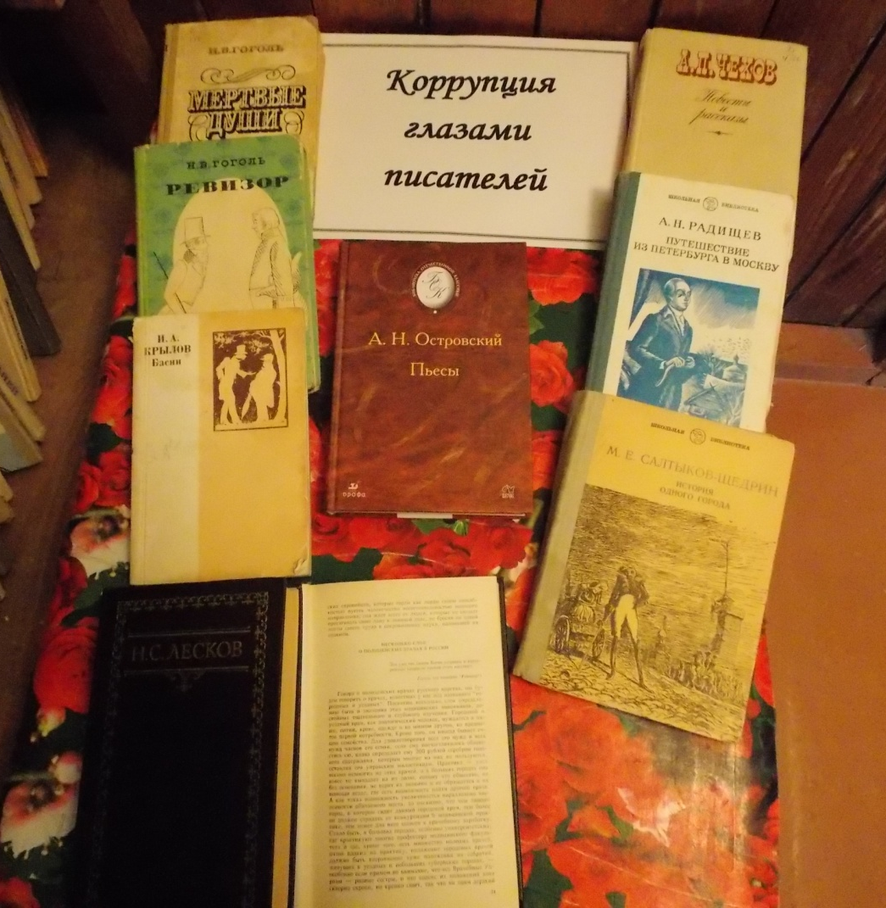
Библиотечный урок «Коррупция глазами писателей»

Slide 2
Корру́пция (от лат. corrumpere — растлевать, лат. corruptio — подкуп, порча) — термин, обозначающий обычно использование должностным лицом своих властных полномочий и доверенных ему прав, а также связанных с этим официальным статусом авторитета, возможностей, связей в целях личной выгоды, противоречащее законодательству и моральным установкам. Коррупцией называют также подкуп должностных лиц, их продажность, что типично для мафиозных государств. Соответствующий термин в европейских языках обычно имеет более широкую семантику, вытекающую из первичного значения исходного латинского слова.

Slide 3
Виды коррупции
По степени регулярности коррупционных связей коррупция делится на эпизодическую, систематическую (институциональную) коррупцию и на клептократию (коррупция как неотъемлемый компонент властных отношений). По источникам происхождения она может быть экзогенной (порождена внешними факторами) и эндогенной (зависит от внутренних причин).

Slide 4
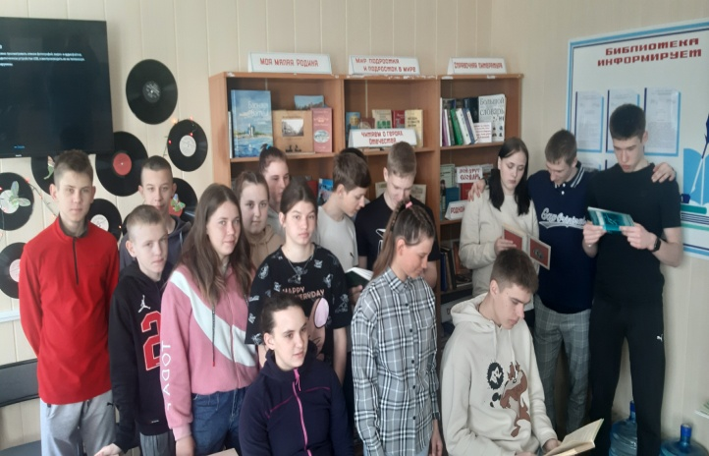
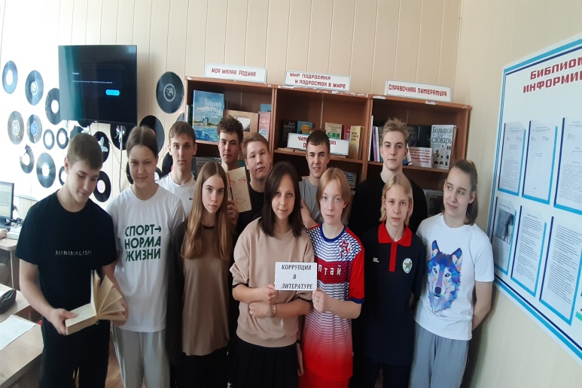
Борьба с коррупцией
при помощи
печатного слова

Slide 5
А. Радищев «Путешествие из Петербурга в Москву»
— Вот, жена,— говорил мужской голос,— как добиваются в чины, а что мне прибыли, что я служу беспорочно… По указам велено за добропорядочную службу награждать. Но царь жалует, а псарь не жалует. Так-то наш г. казначей; уже другой раз по его представлению меня отсылают в уголовную палату (отдают под суд)…
— Знаешь ли, за что он тебя не любит? За то, что ты промен (плата, взимавшаяся при обмене или размене одних денег на другие.) берешь со всех, а с ним не делишься.
Подслушавший этот разговор герой радищевского «Путешествия из Петербурга в Москву», написанного в 1780-х годах, поутру узнает, что в одной избе с ним ночевал присяжный с женою.

Slide 6
«А что мне прибыли, что я служу беспорочно…» — «Путешествие из Петербурга в Москву» Александра Радищева воспринималось современниками как приговор режиму, основанному на мздоимстве

Slide 7
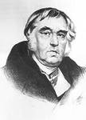
Коррупция в произведениях авторов XIX века
Крылов И.А.
Басня «Лисица и Сурок»
«Куда так, кумушка, бежишь ты без оглядки!»
Лисицу спрашивал Сурок. «Ох, мой голубчик-куманек! Терплю напраслину и выслана за взятки.»
Символичное словосочетание "Рыльце в пуху" из этой басни давно стало афоризмом и стало служить ироничным определением действий недобропорядочных чиновников и служащих.
Иной при месте так вздыхает,
Как будто рубль последний доживает.
…А смотришь, помаленьку,
То домик выстроит, то купит деревеньку».

Slide 8
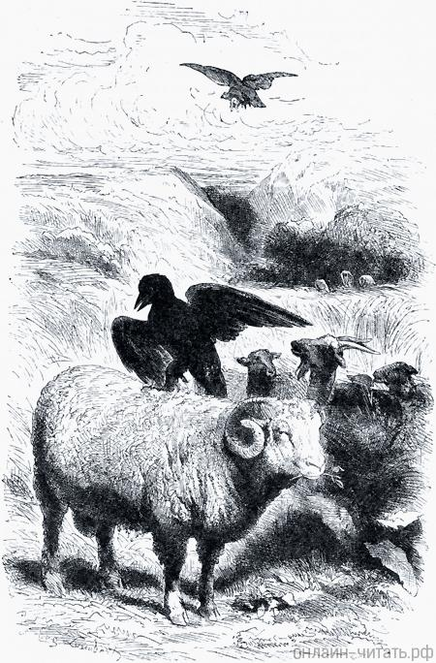
Крылов И.А.
Басня «Воронёнок»
Вороненок усмотрел, как Орел выхватил
из стада ягненка. «Взманило» это Вороненка,
Да только думает он так:
«Уж брать так брать, А то и когти что марать! Бывают и Орлы, как видно,плоховаты».
Вороненок решает унести барана.
Печальный конец дерзкого и худородного птенца, вздумавшего подражать Орлу, да еще и перещеголять его в воровстве, предрешен. Мораль басни переводит разрешение сюжетной коллизии в чисто социальную плоскость: «Что сходит с рук ворам, за то воришек бьют».

Slide 9
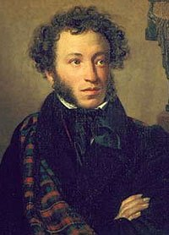
А.С. Пушкин. «Дубровский»
А.С.Пушкин в своем произведении «Дубровский» раскрыл образ человека, чьи моральные принципы позволяют ему давать взятки и верить в собственную безнаказанность.

Slide 10
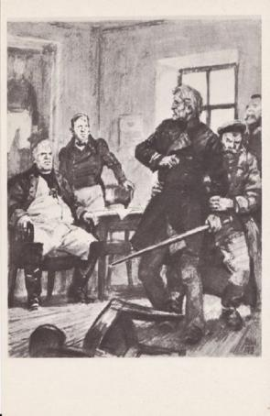
С своей стороны , Троекуров столь же мало заботился о выигрыше затеянного им дела. Шабашкин за него хлопотал , действуя от его имени , стращая и подкупая судей и толкуя вкривь и впрямь всевозможные указы

Slide 11
Коррупция порождает целую цепочку бед.

Slide 12
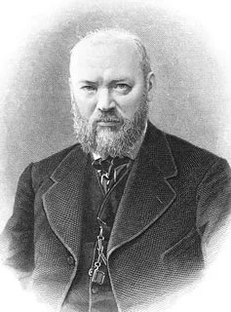
Пьесы А.Н. Островского
В пьесах А.Н. Островского поставлена проблема злоупотреблений в государственном аппарате.
В «Доходном месте» мы встречаем Жданова - героя слабого характера, загнанного «нуждой, обстоятельствами, необразованностью
родных, окружающим развратом».
Он видит чиновничий произвол в
лице Белогубова, для которого счастье –
это брать взятки, чтоб «рука не сфальшивила»,
жить «в довольстве» и быть «уважаемым»
человеком.

Slide 13
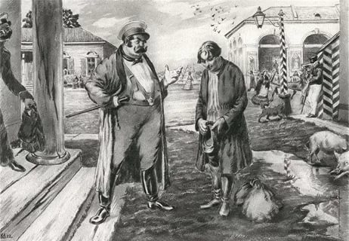
В «Грозе» герои наделены мнением о коррупции, что она безобидна и даже в своем роде "полезна". Об этих пороках и говорит Кулигин в своем монологе. Из него мы узнаём, что город населён мещанами, чиновниками и купцами. Что в мещанстве нельзя увидеть ничего, кроме «грубости
да бедности нагольной».
Кулигин осознаёт горькую
истину: «у кого деньги,
сударь, тот старается бедного
закабалить, чтобы на его
труды даровые еще больше
денег наживать»

Slide 14
Кулигин, ссылаясь на местного городничего, рассказывает о том, как Савел Прокофьич Дикой, дядюшка Бориса, рассчитывает мужиков: постоянно недодаёт им копейки. Позиция Дикого проста и понятна: «Стоит ли, ваше высокоблагородие, нам с вами о таких пустяках разговаривать! Много у меня в год-то народу перебывает; вы-то поймите: не доплачу я им по какой-нибудь копейке на человека, у меня из этого тысячи составляются, так оно мне и хорошо!» Выгода – это то, что заставляет Дикого, как и других купцов Калинова, обманывать, обсчитывать, недовешивать

Slide 15
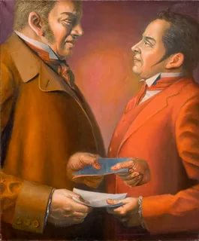
Н.В. Гоголь. «Мертвые души»
Здесь есть прекрасное описание карьеры Чичикова в таможне: "…но переносил все герой наш, переносил сильно, терпеливо переносил, и — перешел наконец в службу по таможне. Надобно сказать, что эта служба давно составляла тайный предмет его помышлений. Он видел, какими щегольскими заграничными вещицами заводились таможенные
чиновники, какие фарфоры и батисты
пересылали кумушкам, тетушкам и
сестрам. Не раз давно уже он говорил
со вздохом: «Вот бы куда перебраться:
и граница близко, и просвещенные люди,
а какими тонкими голландскими рубашками
можно обзавестись…»

Slide 16
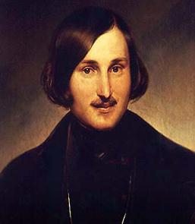
Н.В. Гоголь. «Ревизор»
Воруют все!
В гоголевском «Ревизоре», написанном в 1836 году, воруют и берут взятки все чиновники. Городничий «пилит» бюджет: «…если спросят, отчего не выстроена церковь при богоугодном заведении, на которую год назад была ассигнована сумма, то не позабыть сказать, что начала строиться, но сгорела… А то, пожалуй, кто-нибудь, позабывшись, сдуру скажет, что она и не начиналась».

Slide 17
Все чиновники и купцы небольшого городка, куда заявился Хлестаков, несут ему взятки под видом денег взаймы. Первым успевает городничий: «Ну, слава богу! деньги взял. Дело, кажется, пойдет теперь на лад. Я таки ему вместо двухсот четыреста ввернул». В итоге собирается внушительная сумма: «Это от судьи триста; это от почтмейстера триста, шестьсот, семьсот, восемьсот… Какая замасленная бумажка! Восемьсот, девятьсот… Ого! За тысячу перевалило…»

Slide 18
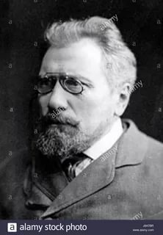
Н.С Лесков. повесть «Смех и горе»
Главному герою грозит арест.
Навязчивый знакомый берется от этого
отмазать: «… не хочешь ли, я тебе достану
свидетельство, что ты во второй половине
беременности? …С моего брата на перевязочном
пункте в Крыму сорок рублей взяли, чтобы контузию ему на полную пенсию приписать, когда его и комар не кусал… Возьмись за самое легкое, за так называемое «казначейское средство»: притворись сумасшедшим, напусти на себя маленькую меланхолию, говори вздор… Согласен? …И сто рублей дать тоже согласен?»
Герой готов и на триста, но столько нельзя: это «испортит» цены в Петербурге, где за триста «на родной матери перевенчают и в том тебе документ дадут».

Slide 19
Таинственная рука, питающая городовых и уездных врачей, есть взятка»,— писал Николай Лесков в статье «Несколько слов о полицейских врачах в России»

Slide 20
М.Е. Салтыков-Щедрин.сатирические очерки. «Помпадуры и помпадурши»
«Известно, что в конце пятидесятых годов воздвигнуто было на взяточников очень сильное гонение. С понятием о «взяточничестве» сопрягалось тогда представление о какой-то язве, которая якобы разъедает русское чиновничество и служит немалой помехой в деле народного преуспеяния. Казалось, что ежели уничтожить взятку… то вдруг потекут реки млека и меда, а к ним на придачу водворится и правда».

Slide 22
Результат «гонений», однако, был обратным: общество «от копеечной взятки прямо переходит к тысячной, десятитысячной», границы взятки «получили совсем другие очертания», она «окончательно умерла, и на ее место народился «куш»». По мнению Салтыкова-Щедрина, коррупционер удобен властям: «ради возможности стянуть лишнюю копеечку» взяточник «готов ужиться с какою угодно внутренней политикой, уверовать в какого угодно Бога».

Slide 23
Железнодорожная мзда
Во второй половине XIX века, когда в России начинают активно прокладывать железные дороги, получение концессий на это строительство становится самым взяткоемким. И хотя формально на конкурсах оценивали предлагаемую стоимость версты железнодорожного пути, проработанность проекта, опытность инженера и подрядчиков, фактически шел конкурс влиятельных покровителей

Slide 24
В конце XIX века концессии на строительство железных дорог принесли мздоимцам и лихоимцам многие миллионы рублей

Slide 25
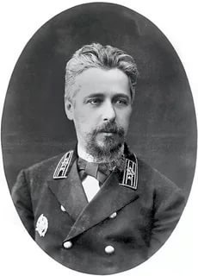
Н.Г.Гарин-михайловский. Повесть «Инженеры»
Для главного героя, инженера-путейца
Карташева, который работает на строительстве
железной дороги в Бендерах, «самым неприятным…
были
сношения с интендантством».
Его дядя поясняет, что интендантов нужно
«кормить и поить, сколько захотят» и давать им
«откаты»: «за каждую подводу, за соответственное
количество дней они тебе будут выдавать квитанцию,
причем в их пользу они удерживают с каждой
подводы по два рубля… Будет у тебя квитанция,
скажем, на десять тысяч рублей, ты и распишешься,
что получил десять, а получишь восемь». Ведь если
«дают цену хорошую, отделить два рубля можно, а не отделишь — все дело погибнет».

Slide 26
Другие взяточники тоже особенно не стесняются: один инженер на глазах у Карташева дает взятку полиции, поясняя: «Сказал, что будем строить дорогу, что полиция будет получать от нас, что ему будем платить по двадцать пять рублей в месяц, а за особые происшествия отдельно…» Полицейскому этого мало: «А когда будете брать справочные цены, это как будет считаться — особо?» Пришлось его разочаровать: «Справочные цены только у военных инженеров да в водяном и шоссейном департаментах».

Slide 27
Мамин-сибиряк. «Приваловские миллионы»
В романе можно проследить как работает схема
захвата бизнеса в середине позапрошлого века
с использованием «административного ресурса».
Богатый уральский золотопромышленник погибает.
Наследником становится его восьмилетний сын.
За пять лет опекун мальчика «спустил последние капиталы, которые оставались после Привалова» и «чуть было не пустил все заводы с молотка». Опекун «вынужден ограничиться закладом в банк несуществующего металла»: «Сначала закладывалась черная болванка, затем первый передел из нее и, наконец, окончательно выделанное сортовое железо». Эта ловкая комбинация дала целый миллион, но в скором времени история раскрылась, организатор аферы попал под суд.

Slide 28
Долги опекуна-афериста переводятся на наследство опекаемых, а заводы переходят под госопеку. Бизнес прибылен, но жулик-управляющий «в один год нахлопал на заводы новый миллионный долг».
Когда совершеннолетний Сергей Привалов начинает разбираться с заводами, эти два долга с процентами составляют уже около четырех миллионов. Первое и важнейшее условие успешного рейдерского захвата обеспечено — актив обложен долгами.

Slide 29
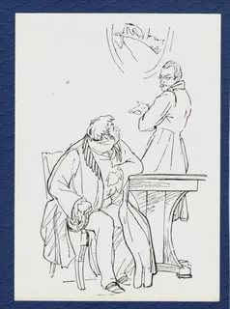
А.С. Грибоедов. «Горе от ума»
Строки из этого бессмертного произведения увековечились в памяти многих поколений, и по сей день какая-либо острая цитата на злобу дня может брать свое начало из этой комедии.
Например, распределение мест и званий. Раболепство, ложь, лесть, подхалимство, взяточничество присущи господам из высшего света. С помощью этих “достоинств” обеспечивалось продвижение по служебной лестнице. Знатное родство также способствовало повышению званий:
При мне служащие чужие очень редки;
Все больше сестрины, свояченицы детки...
Как станешь представлять к крестишку ли,
к местечку,
Ну как не порадеть родному человечку!

Slide 30
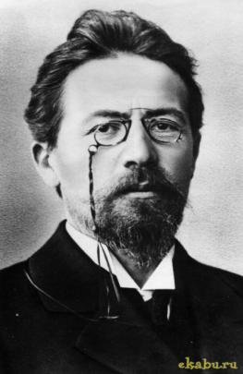
А.П.Чехов «Хамелеон»
Тема хамелеонства является основной в юмористическом рассказе А.П. Чехова «Хамелеон» и дана через забавное описание небольшого недоразумения произошедшего на базарной площади в один из рыночных дней. Писатель от души смеётся над людьми, меняющими свою точку зрения в зависимости от обстоятельств. Тема хамелеонства показана не только в изображенной юмористической ситуации, но и раскрывается через речь персонажей. Хамелеонство Очумелова свидетельствует о продажности полицейских, их зависимости от сильных мира сего. Свысока относясь к своим подчинённым, герой готов сам пресмыкаться перед людьми, обладающими властью, деньгами.

Slide 31
Писатели XX века против коррупции. Продолжение следует…
Борьба с коррупцией при помощи произведений художественной литературы продолжается и в наше время.
Мы обязательно познакомимся с этими произведениями, но на следующем библиотечном уроке.
А сейчас я благодарю всех за внимание и участие в мероприятии! Спасибо!

Slide 32
Список использованных источников
Гоголь Н.В. Мертвые души. Азбука. 2012
Гоголь Н.В. Ревизор. Азбука. 2012
Грибоедов А.С. Горе от ума. ИД Мещерякова. 2013
Крылов И.А. Басни .Издательство «Русский язык».1984
Кузовков Ю.В. История коррупции в России. Интернет-версия 2010
Островский А.Н. Пьесы. Азбука. 2012
Пушкин А.С. Дубровский. Дрофа Плюс. 2010
Чехов А.П. Рассказы. Астрель 2010
http://www.kommersant.ru/doc/3164007

